Slide 1
Эффективные средства, формы и инновационные методы работы с детьми с ограниченными возможностями здоровья на уроках «Технологии»
Учитель технологии: Захарова Л.Н.

Slide 2
Мир особого ребёнка — он закрыт от глаз чужих.
Мир особого ребёнка — допускает лишь своих.
Мир особого ребёнка интересен и пуглив.
Мир особого ребёнка безобразен и красив. А.Н. Калиман

Slide 3
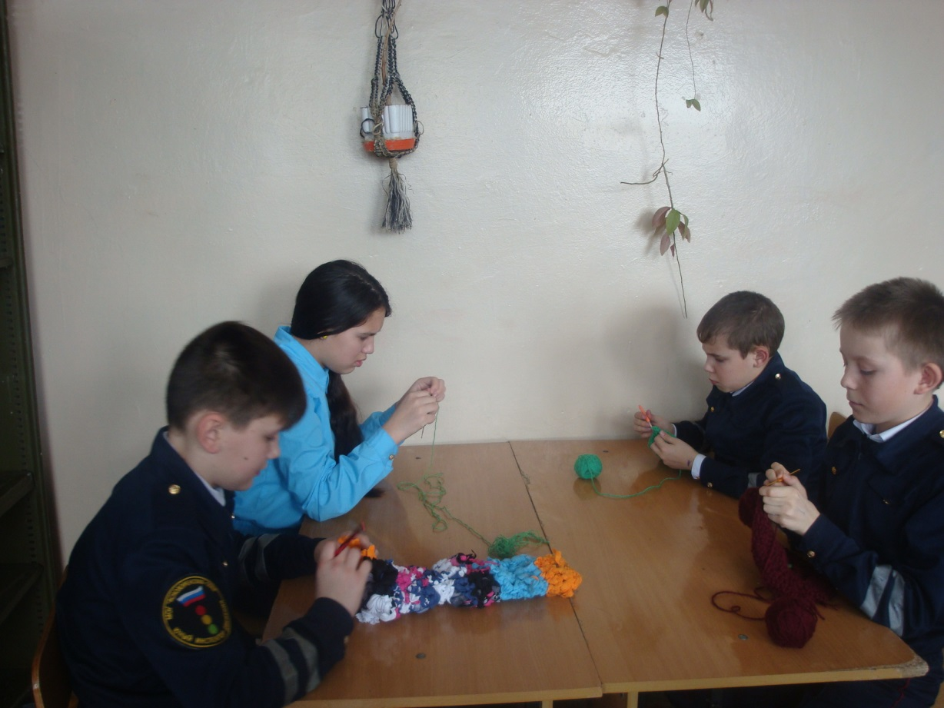
Известный факт: развитие мелкой моторики пальцев рук влияет на общее интеллектуальное развитие.

Slide 4
Один из возможных путей повышения эффективности и результативности учебного процесса я вижу в использование педагогических технологий.
1.технология разноуровневого обучения
2.коррекционно - развивающие технологии
3.технология проблемного обучения
4.метод проектов
5.игровые технологии
6.информационно-коммуникационные технологии
7.нравственная технология
8.здоровьесберегающие технологии

Slide 5
Для активизации деятельности учащихся с ОВЗ применяю следующие приёмы обучения:
Наглядные опоры в обучении: алгоритмы, схемы, шаблоны, рисунки.
Поэтапное формирование умственных и практических действий.
Деление крупного материала на мелкие, связанные между собой части.
Создание доброжелательной атмосферы на уроке.
Использование наглядности и зрительных стимулов.

Slide 6
Важным условием организации работы является использование технологии разноуровневого обучения.;
Рисование, аппликация, лепка, конструирование, выкладывание мозаики, сортировка мелких предметов с учетом их формы, цвета, размера и др.
Примеры заданий: нарисовать рисунок «Сервировка стола к завтраку», выполнить аппликацию «Современная бытовая техника», изготовить бусы из макаронных изделий, собрать мозаику или пазл с изображением предмета по изучаемой теме.

Slide 7
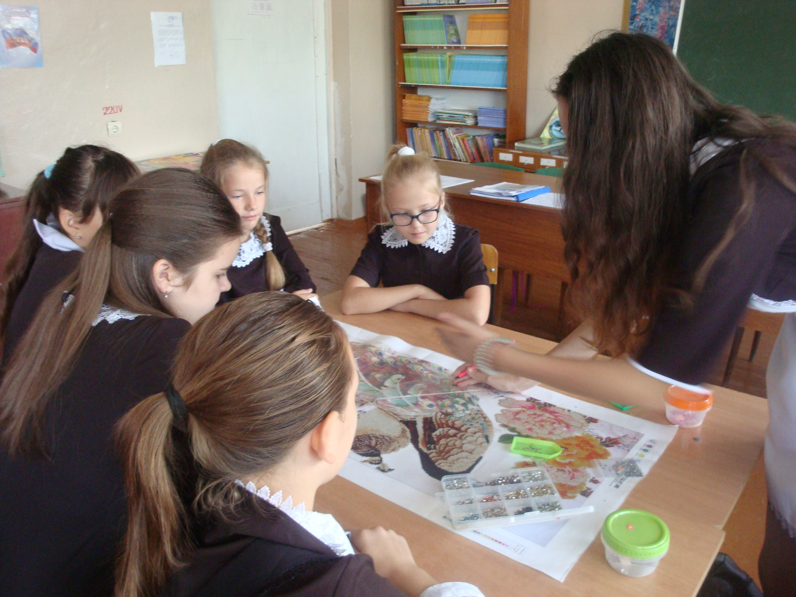

Slide 8
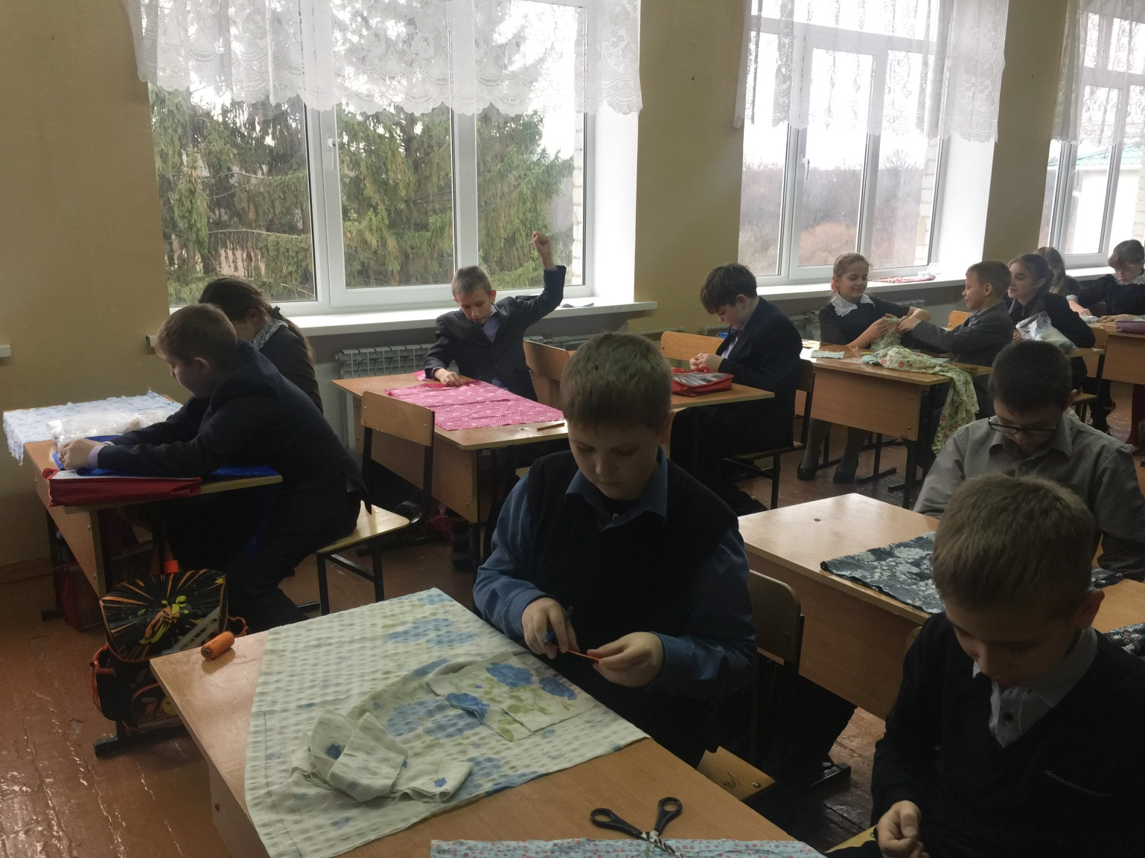
Технологии коррекционно-развивающего обучения позволяют наиболее гибко отзываться на образовательные нужды и возможности каждого ребёнка с ограниченными возможностями здоровья.

Slide 9
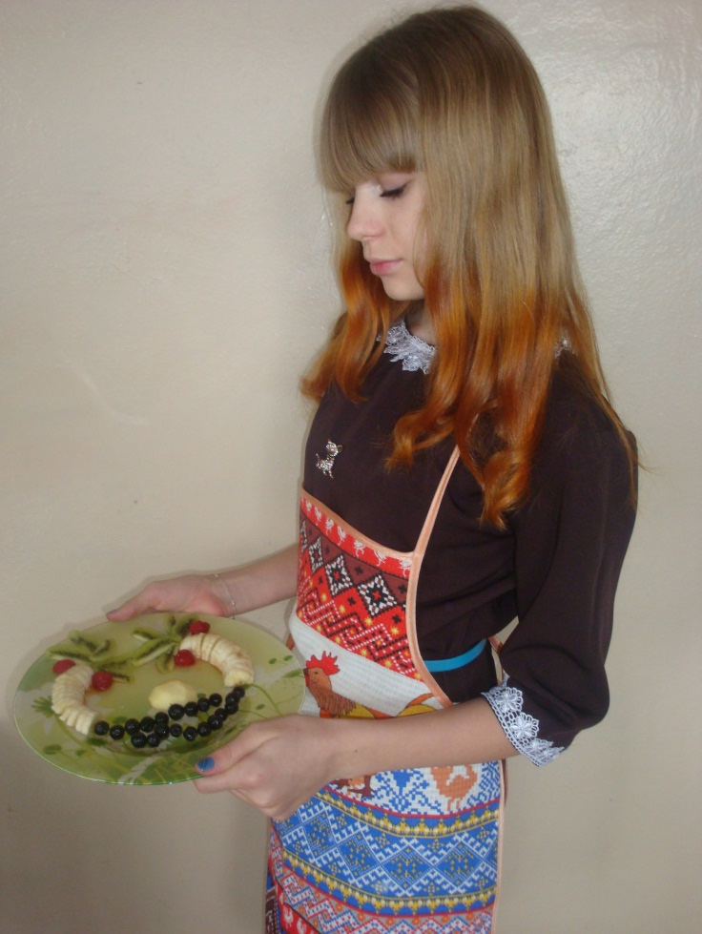
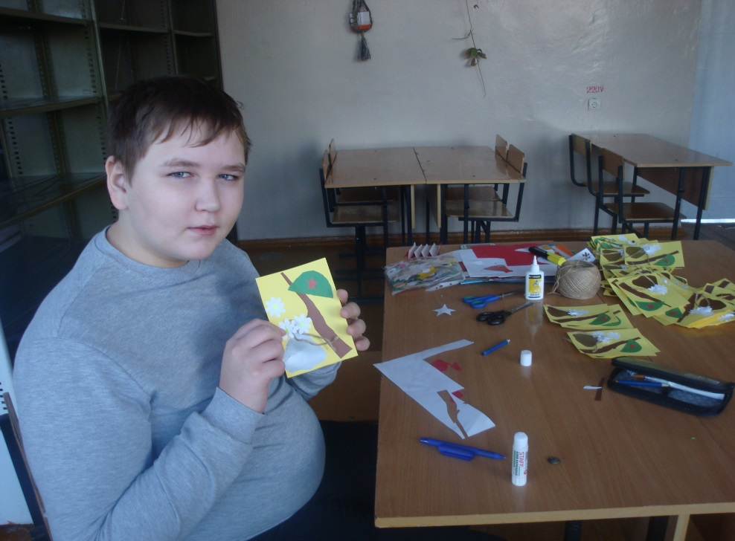
Объяснительно – иллюстративные технологии-применяются в классно-урочной системе и во внеклассной работе. Результатом применения является экономия времени, сохранение сил учителей и учащихся, облегчение понимания сложных знаний.

Slide 10
Игровые технологии - единство развивающих возможностей игровых технологий для формирования личности обучающихся осуществляется средствами разумной организации разносторонней игровой деятельности, доступной каждому ребенку, с учетом психофизических возможностей путем осуществления специальных игровых программ, имеющих как общеразвивающий, так и специализированный характер.

Slide 11
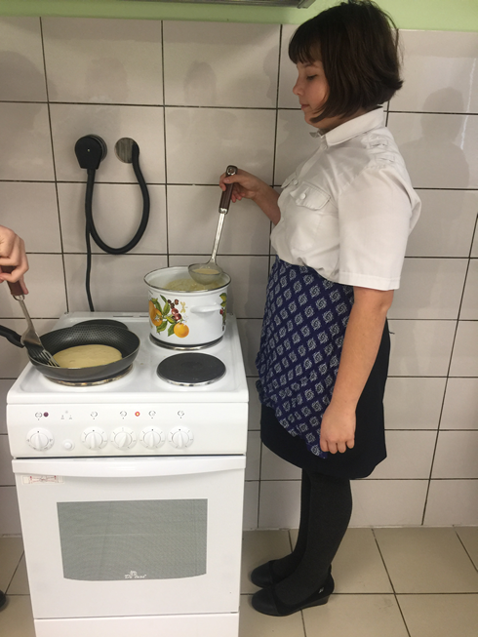
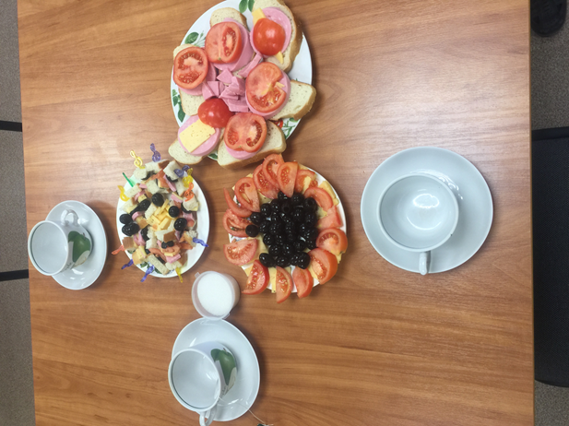
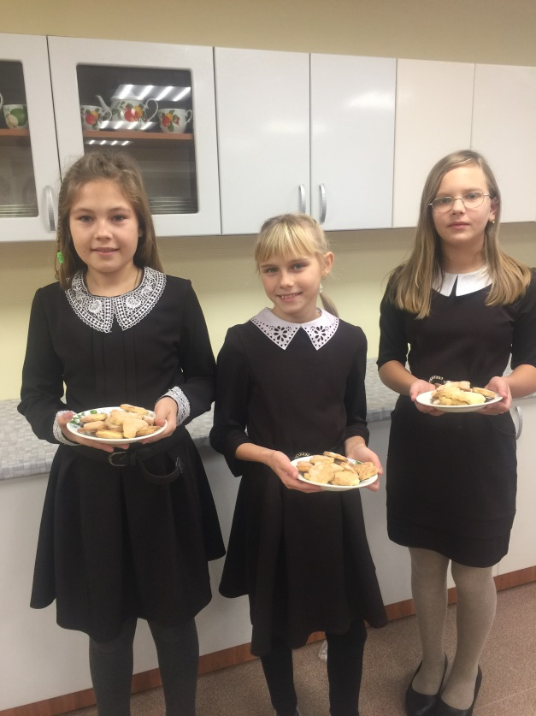

Slide 12
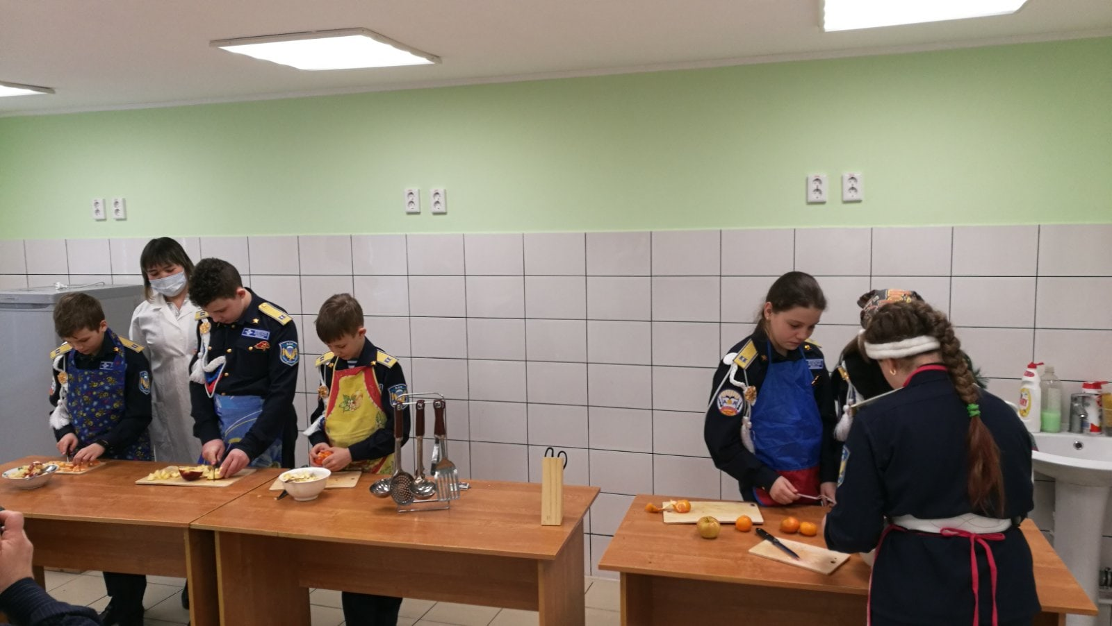
Личностно-ориентированные технологии

Slide 13
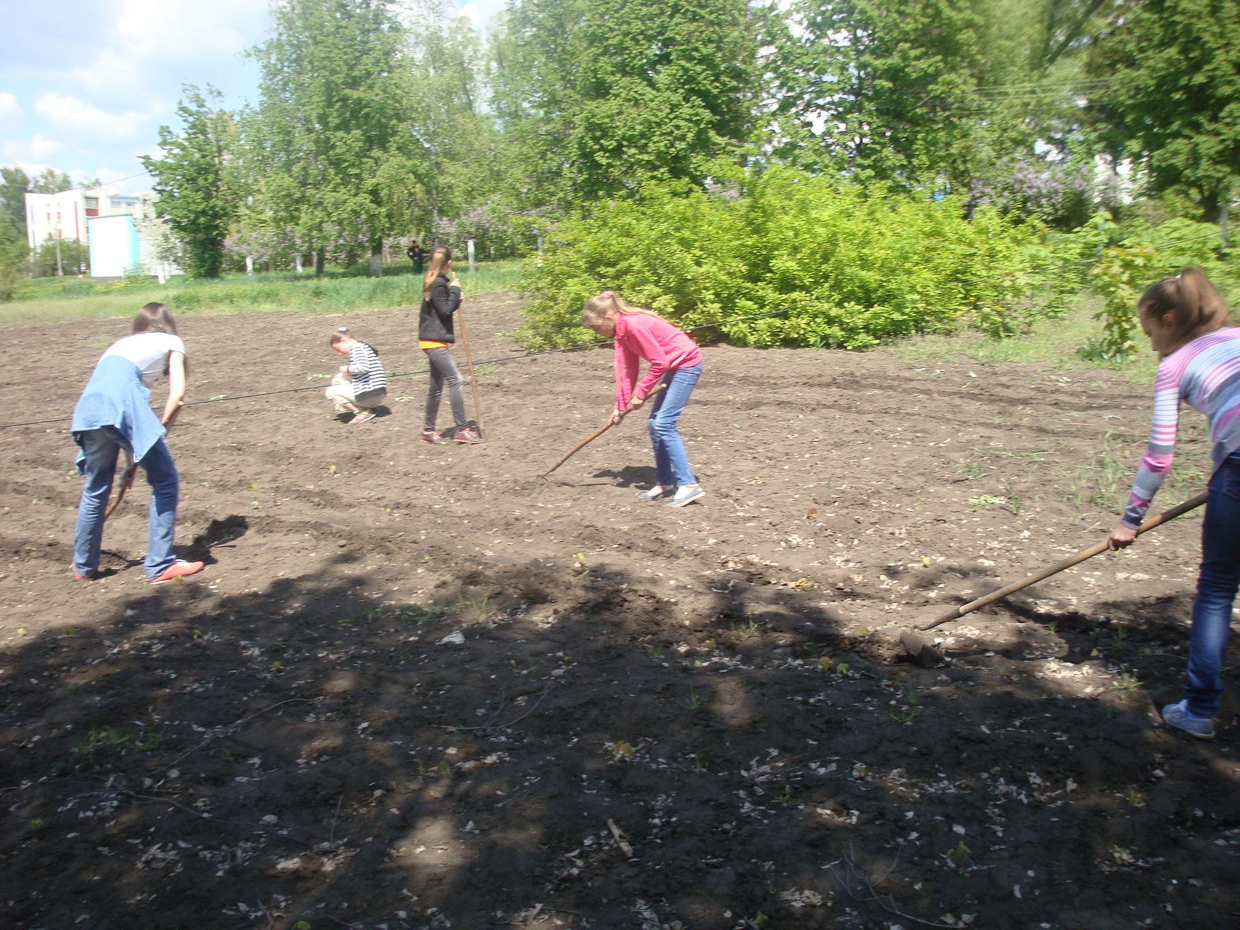

Slide 14
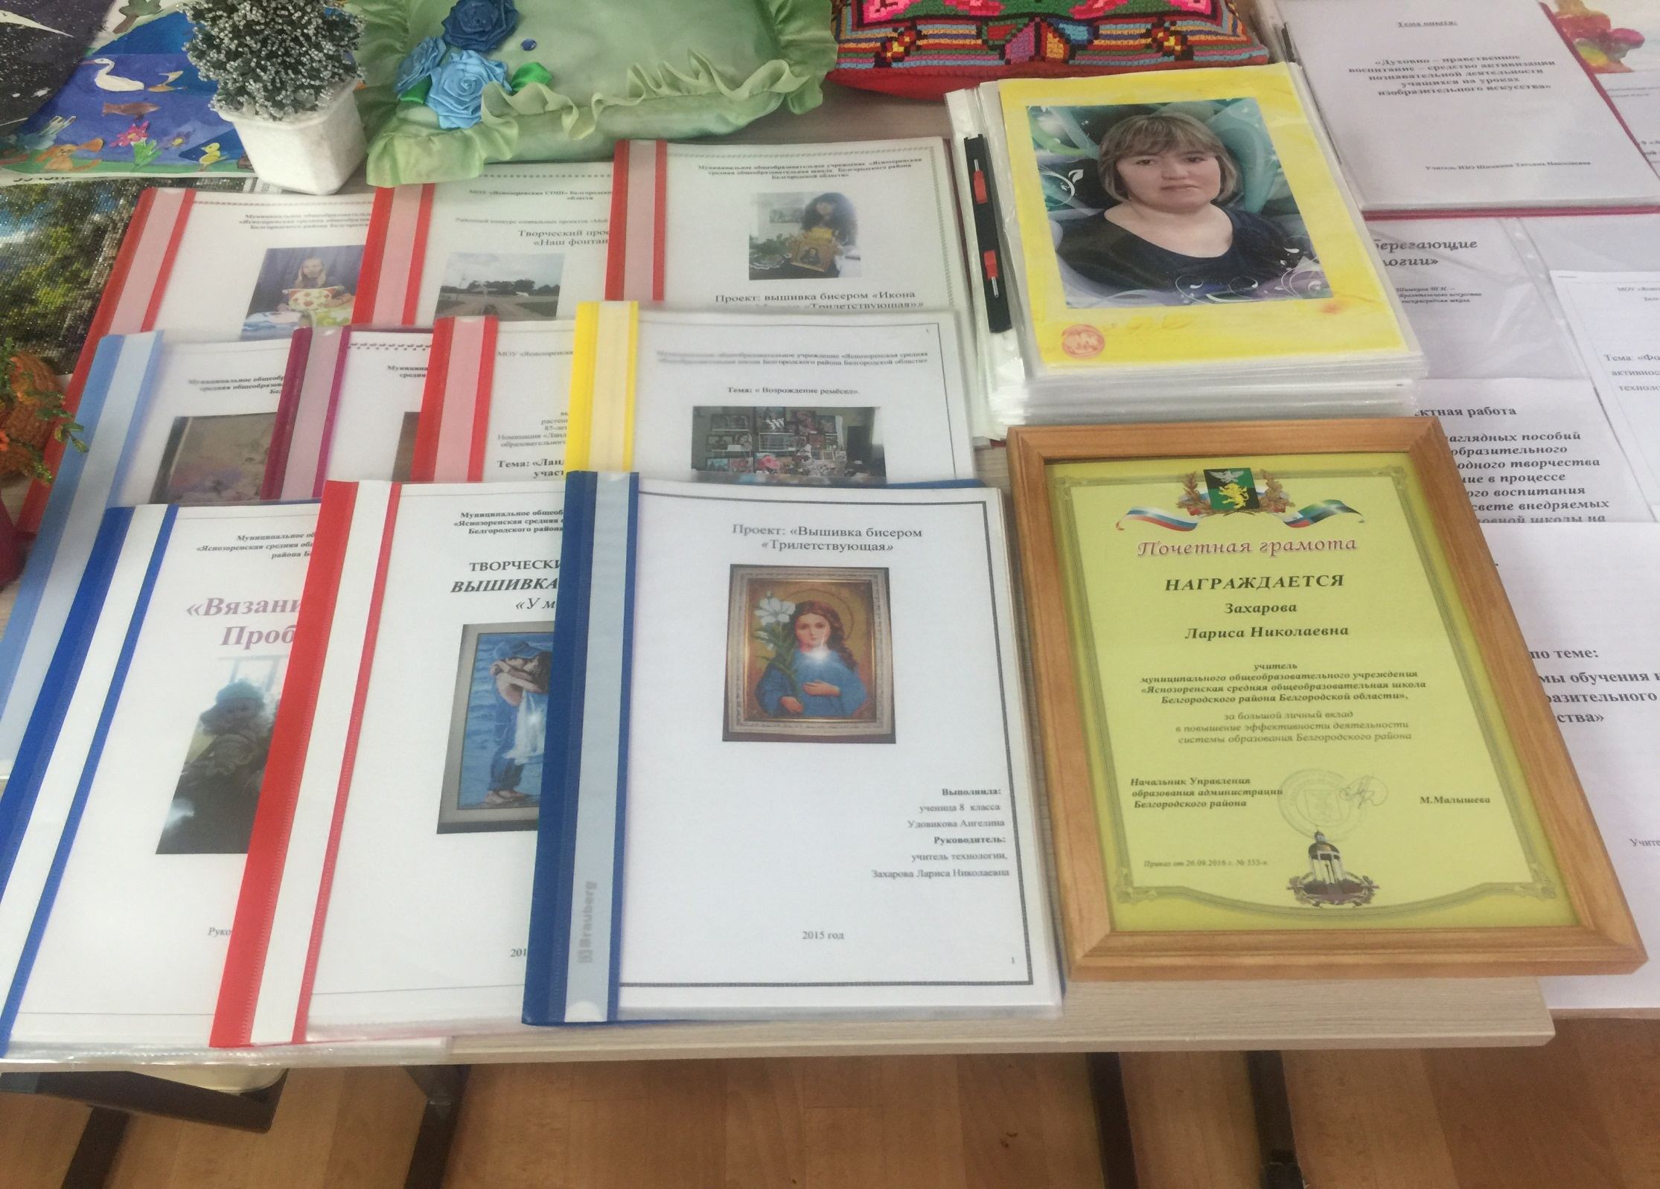

Slide 15
Использование активных технологий обучения. Упражнение на тренировку внимания.
Среди буквенного текста вставлены слова. Ребенок должен найти и подчеркнуть эти слова: Свеклашщлукцждкартофельэыморковьгн.

Slide 16
Упражнение «Три слова» направлено на развитие вербального мышления
Способности оперировать образами и понятиями.
Берутся наугад три слова из темы урока. Необходимо составить как можно больше предложений, включающих предлагаемые слова.
Пример: рыба, соль, тарелка.

Slide 17
Упражнение на способность установления связи между элементами материала.
Учащимся предлагается несколько слов объединить по какому-либо признаку, чтобы облегчить запоминание, а потом придумать рассказ.
Например: Маша, посуда, обед, стол, рыба, магазин.

Slide 18
Упражнение на развитие способности к анализу
Даются два случайно выбранных слова или предмета. Необходимо назвать для них как можно больше общих признаков. Например: тарелка, кастрюля.

Slide 19
Упражнение на формирование способности к мыслительному анализу и синтезу.
Задается какой-нибудь предмет или продукт, необходимо назвать как можно больше способов его применения. Например: клубника – варенье, украшение для торта, маска для лица и т.д.

Slide 20
Упражнение для развития памяти, внимания и речи.
Задание состоит в том, что ребенка просят по памяти описать какой-либо из изучаемых предметов так, чтобы одноклассники угадали.

Slide 21
В результате применения данных методов, приемов в процессе обучения детей с ОВЗ на уроках технологии у них возрастает самооценка, интерес к занятиям, развиваются умения и навыки, которые способствуют в дальнейшем социальной адаптации.

Slide 22
Спасибо за внимание!

